Slide 1
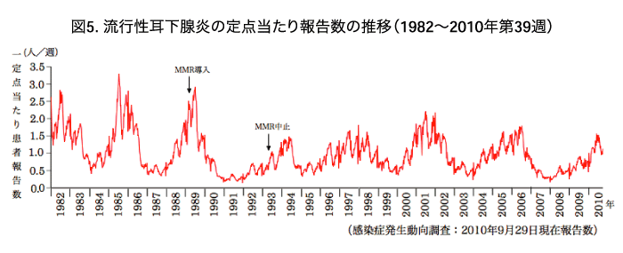
IDWR（感染症発生動向調査 週報）

